Slide 1
الاسم : ................................................... الفصل : ..................................................
دفتر الانشطة الصفية والواجبات
لمنهج التقنية الرقمية 1-2 الفصل الثاني 1444هـ إعداد الاستاذة : عبير صالح الغريب
الدرجة المستحقة :
20

Slide 2
الوحدة الاولى : معالجة الصور المتقدمة

Slide 3
الانشطة الصفية

Slide 4
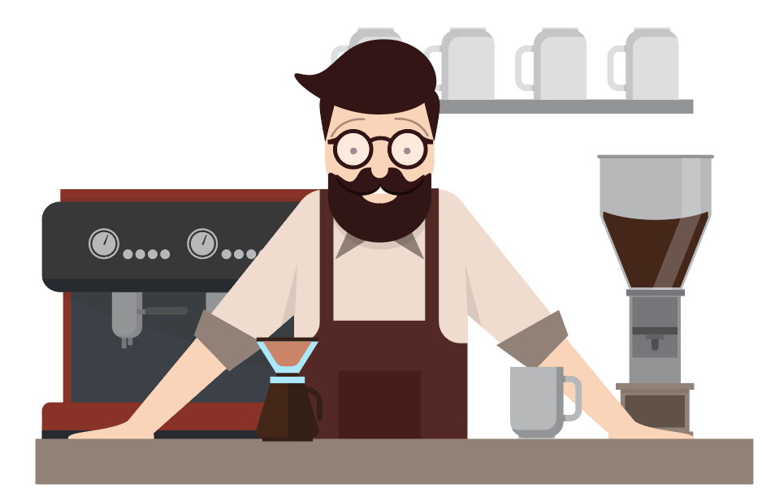
نشاط 1
دعم الخلفية الشفافة للصورة من إيجابيات الصور بامتداد
PNG( )
في وضع الالوان (RGB)ينشئ كل بكسل لونه عن طريق مزج درجات مختلفة من الالوان الاساسية ( )
يوفر نظام الالوان (CMYK) لصورة في برنامج الجيمب أكبر نطاق من الالوان ( )
كلما زادت الدقة في الصورة المطبوعة زادت كثافة وحدات البكسل ( )

Slide 5
نشاط 2
ماذا نعني بالطبقات؟ ...........................................
ما طريقة تغيير حجم الصورة؟ ...........................................
ما طريقة تحديد عنصر ونقله ؟ ...........................................
ما ذا نعني بأساليب المزج؟ ...........................................

Slide 6
نشاط 3
تتيح لك اداة الايضاح جعل صورتك أكثر اشراقاً فقط ( )
تتيح أداة درجة اللون والتشبع تحديد لون او نطاق لوني في الصورة ثم استبدالها بلون آخر ( )
لا يمكن تطبيق مرشح على جزء من الصورة ( )
أداة قص المنظور تساعد على حل مشكلة التشويه ( )

Slide 7
نشاط 4
1- تتيح أداة ختم النسخ القيام بنسخ وحدات البكسل من منطقة معينة في الصورة إلى منطقة أخرى .
2- من خلال أداة المنحنيات يمكن إصلاح الكثير من المشاكل التي تظهر في الصور .
3- أداة التحديد تسمح لك بجعل الأشياء تبدو أكبر أو أصغر في صورك بشكل انتقائي.
4 - أداة تسوية الصورة يمكن استخدامها لإزالة البقع والنقاط وآثار الغبار والخدوش التي تشوه الصور القديمة.
.......................................................................................................................................................................................................................................................................................................................................................................................
.......................................................................................................................................................................................................................................................................................................................................................................................

Slide 8
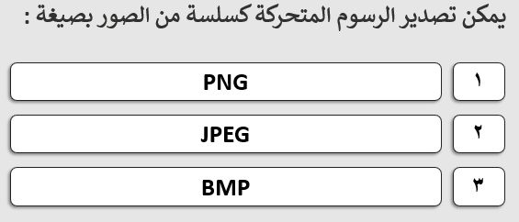
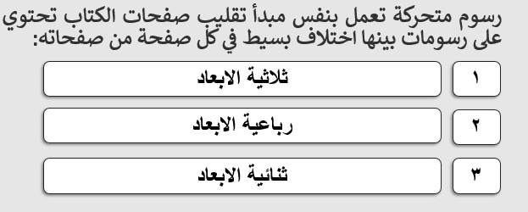
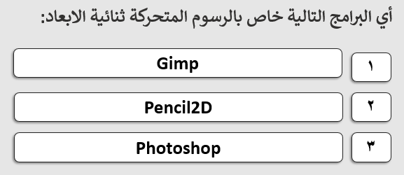
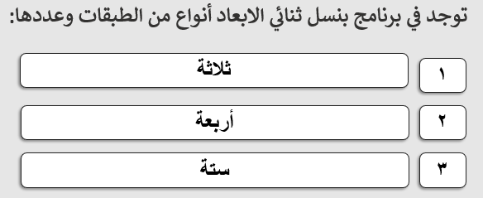
نشاط 5

Slide 9
الواجبات

Slide 10
واجب 1 :
يعد أحد أقوى البرامج المجانية المفتوحة المصدر لتحرير الصور :
GIMP
Photoshop
Pencil2D
CorelDraw
أي مما يلي لا يعد من إيجابيات الصور بامتداد JPEG :
حجم ملف صغير
متوافق مع الكاميرات الرقمية
مجموعة ألوان جيدة
ليس جيد للنصوص أو الرسوم التوضيحية

Slide 11
واجب 2 :
تسمح لك الطبقات بإجراء التغييرات بسرعة وفعالية ودون قلق من ارتكاب الأخطاء :
صح
خطأ
عند إضافة نص في GIMP تتم إضافته تلقائياً كطبقة جديدة :
صح
خطأ
يمكن قفل الطبقات بشكل كلي أو جزئي لحماية محتوياتها :
صح
خطأ
توجد في القائمة الفرعية أدوات التحويل بعض الأدوات المهمة للتعديل على الصور أو للتحديد :
صح
خطأ

Slide 12
واجب 3 :
تعد هذه الأداة إحدى الأدوات الأساسية في تعديل الصور وتسمح بضبط السطوع والتباين العام للصور :
الإيضاح
السطوع والتباين
درجة اللون والتشبع
إصلاح أخطاء التصوير
تتيح لك هذه الأداة تغيير التدرج اللوني في صورتك وجعل الألوان غنية أو باهتة:
الإيضاح
السطوع والتباين
درجة اللون والتشبع
إصلاح أخطاء التصوير

Slide 13
واجب 4 :
أداة يمكن استخدامها لإزالة البقع والنقاط وآثار الغبار والخدوش التي تشوه الصور القديمة :
تسوية الصورة
فرشاة المعالجة
أداة ختم النسخ
أداة التحديد
أداة تسمح لك بجعل الأشياء تبدو أكبر أو أصغر في صورك بشكل انتقائي :
أداة ختم النسخ
أداة التحديد
أداة التشويه
أداة المنحنيات

Slide 14
واجب 5 :
تصميم صورة متحركة وحفظها ومشاركتها في مجلد الخاص بفصلك على برنامج الون درايف .

Slide 15
الوحدة الثانية : التقنية والحياة

Slide 16
الانشطة الصفية

Slide 17
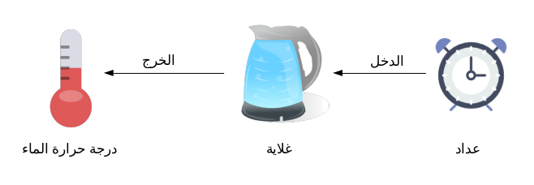
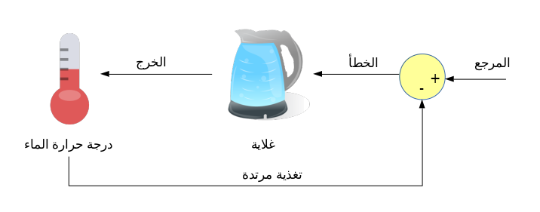
نشاط 1
تحديد نوع نظام التحكم هنا :

Slide 18
الترجمة بمساعدة الحاسب مثل :
نشاط 2
التعرف على محتويات الصورة
تحديد مستوى التعلم لدى المتعلم
الترجمة في مواقع
الويب
المساعدات الشخصية الافتراضية مثل:
التعرف على محتويات الصورة
سيري –مساعد جوجل - أليكسا
تحديد مستوى التعلم لدى المتعلم
التعرف على الكلام مثل:
مثل تحويل الصوت إلى نص
التعرف على محتويات الصورة
تحديد مستوى التعلم لدى المتعلم
مجال يرتكز على إنشاء آلات ذكية تعمل وتتفاعل مثل البشر :
الخوارزميات
الذكاء الاصطناعي
الواقع المعزز

Slide 19
نشاط 3
اشحن بطاريتك بالإجابة على الاسئلة التالية :
ماذا تعرفين عن نظارة مايكروسوفت هولولنز؟
ما هي الحوسبة السحابية مع ذكر احد تطبيقاتها؟
ما لفرق بين الواقع الافتراضي والواقع المعزز ؟
ماذا نعني بـ انترنت الاشياء؟

Slide 20
تحتوي الأجهزة الرقمية على مواد سامة تسبب تلوث التربة والهواء والماء ( )
نشاط 4
لحماية البيئة، يجب المحافظة على الأجهزة التي لم تعد قيد الاستخدام ( )
2
1
4
3
يمكن تحويل النفايات إلى طاقة من خلال توليد الطاقة الحرارية أو الكهربائية ( )
اعادة التدوير :يتم تفكيك الأجهزة واستعادة مكوناتها واستخدامها لتصنيع منتجات جديدة ( )

Slide 21
الواجبات

Slide 22
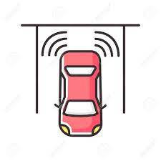
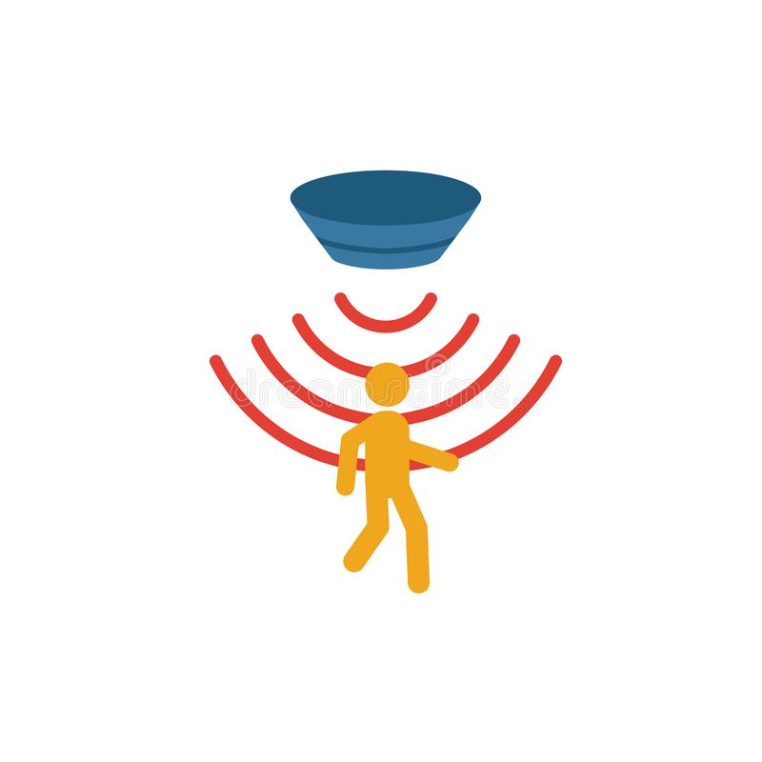
واجب 1 :
من خلال الصور التالية حدد نوع المستشعرات ؟

Slide 23
واجب 2 :
أصبحت الروبوتات الحديثة مستقلة تماماً وتتفاعل مع بيئتها بشكل كامل :
صح
خطأ
أي مما يلي لا يعد من التأثيرات الإيجابية للروبوتات :
استخدامها لأداء مهام متكررة أو صعبة
تقلل من تكلفة الإنتاج
كلفة تركيبها وتشغيلها عالية جداً
يعتبر استخدام الطائرات المسيرة في عمليات الإغاثة في حالات الكوارث والحوادث من التطبيقات :
المدنية
الاجتماعية
العلمية

Slide 24
واجب 3 :
واقع محوسب يحاكي بيئة حقيقية ويسمح للمستخدم التفاعل معه في عالم افتراضي :
الواقع الافتراضي
الواقع المعزز
الحوسبة السحابية
انترنت الأشياء
أي مما يلي لا يعد من تطبيقات التخزين السحابي :
Dropbox
Microsoft OneDrive
Google Drive
Microsoft Word

Slide 25
واجب 4 :
ماهي طرق الحماية من متلازمة رؤية الحاسوب؟
ماهي طريقة تجنب العزلة الاجتماعية؟
ماهي الطريقة الصحيحة لاستخدام الهواتف الذكية والأجهزة اللوحية ؟

Slide 26
الوحدة الثالثة : البرمجة باستخدام لغة ترميز النص التشعبي (HTML)

Slide 27
الانشطة الصفية

Slide 28
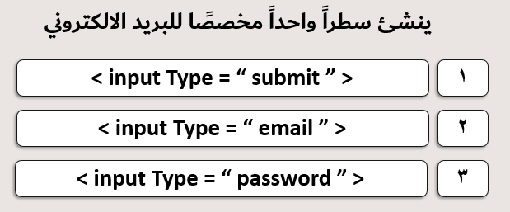
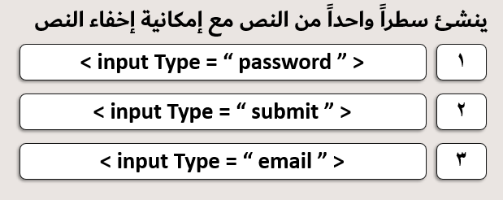
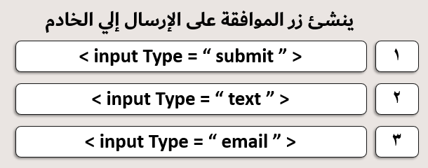
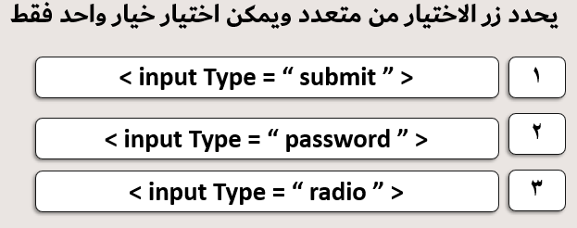
نشاط 1

Slide 29
الواجبات

Slide 30
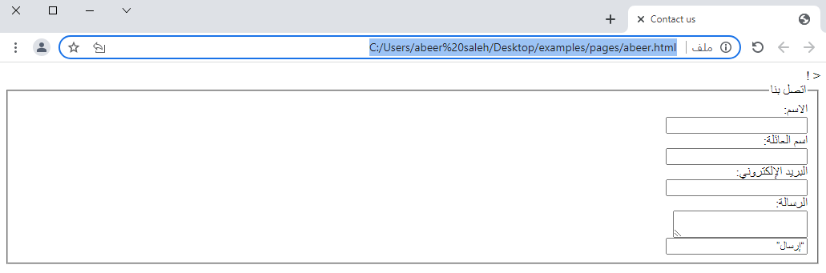
واجب 1 :
تصميم نموذج بلغة html مثل الموجود اسفل وتصوير الشاشة وارفاقها في
المجلد الخاص بك في الون درايف ؟

Slide 31
الملاحظات المهمة للدروس

Slide 32
عنوان الدرس : التاريخ : / / 1444هـ

Slide 33
عنوان الدرس : التاريخ : / / 1444هـ

Slide 34
عنوان الدرس : التاريخ : / / 1444هـ

Slide 35
عنوان الدرس : التاريخ : / / 1444هـ

Slide 36
عنوان الدرس : التاريخ : / / 1444هـ

Slide 37
عنوان الدرس : التاريخ : / / 1444هـ

Slide 38
عنوان الدرس : التاريخ : / / 1444هـ

Slide 39
عنوان الدرس : التاريخ : / / 1444هـ

Slide 40
عنوان الدرس : التاريخ : / / 1444هـ

Slide 41
عنوان الدرس : التاريخ : / / 1444هـ

Slide 42
عنوان الدرس : التاريخ : / / 1444هـ

Slide 43
عنوان الدرس : التاريخ : / / 1444هـ

Slide 44
عنوان الدرس : التاريخ : / / 1444هـ

Slide 45
عنوان الدرس : التاريخ : / / 1444هـ

